Slide 1
Phân Tích Và Dự Đoán Giá Nhà
Giảng Viên: TS. Đỗ Như Tài
Phan Hoàng Vũ – 3123410436 Đinh Nguyễn Duy Phong - 3122410306 Nguyễn Hoàng Phú - 3122410314 Trần Minh Phú - 3122410318

Slide 2
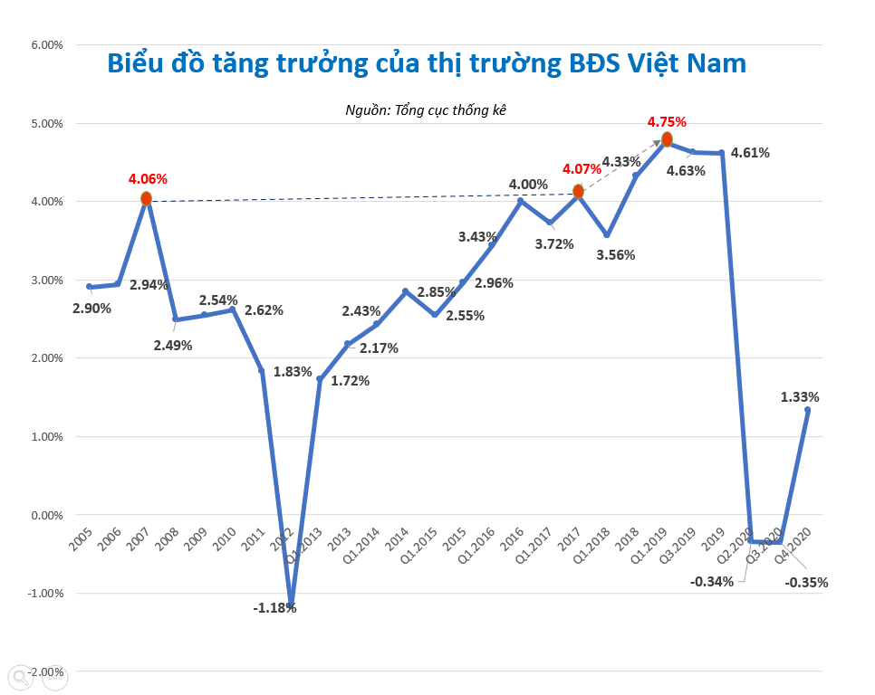
Giới thiệu
Bất động sản là một ngành hot, chứa đựng lượng dữ liệu khổng lồ, tuy nhiên việc dự đoán giá trị của giá nhà có nhiều khó khan vì:
+ Đa số thông tin được trình bày dưới dạng rời rạc.
+ Chưa được xử lý thành các mô hình có gia trị.
Ứng dụng:
+ Mang lại cái nhìn toàn diện về thị trường nhà ở Việt Nam thông qua phân tích dữ liệu.
+ Xác định các yếu tố quan trọng nhất ảnh hưởng đến giá nhà.
+ Ứng dụng các mô hình học máy để dự đoán giá nhà và hỗ trợ ra quyết định.

Slide 3

Giới thiệu
Những câu hỏi nghiên cứu đặt ra
Câu 1: Phân tích theo vị trí Giá nhà ở các thành phố Việt Nam hiện nay phân bố như thế nào giữa các khu vực, và sự khác biệt này phản ánh điều gì về mức độ đô thị hóa, nhu cầu nhà ở và chênh lệch phát triển giữa các thành phố?
Câu 2: Phân tích theo đặc điểm vật lý Giá nhà thay đổi như thế nào theo các đặc điểm vật lý của bất động sản (diện tích, mặt tiền, số tầng, số phòng ngủ, số phòng tắm), và các đặc điểm nào phản ánh rõ nhất sự khác biệt giữa các phân khúc nhà ở (nhỏ – trung bình – lớn)?
Câu 3: Tình trạng pháp lý (Legal status) và mức độ hoàn thiện nội thất (Furniture) ảnh hưởng như thế nào đến giá nhà, và mức độ ảnh hưởng này có khác nhau giữa các khu vực và phân khúc nhà ở hay không?
Câu 4: Thị trường nhà ở có thể được phân chia thành những nhóm (phân khúc) nào dựa trên các đặc điểm vật lý của bất động sản, và mỗi nhóm có đặc điểm giá như thế nào?
Câu 5: Mô hình học máy dự đoán giá nhà dựa trên các đặc điểm của bất động sản và vị trí hoạt động hiệu quả đến mức nào (so sánh và tối ưu hiệu suất mô hình), và những yếu tố nào đóng vai trò quan trọng nhất trong việc quyết định giá nhà (feature importance)?
Câu 6: Từ kết quả phân tích, mô hình dự đoán và phân cụm, có thể rút ra những hàm ý gì cho người mua, nhà đầu tư và nhà quản lý trong việc định giá, đầu tư và phát triển thị trường nhà ở theo hướng minh bạch và bền vững?

Slide 4
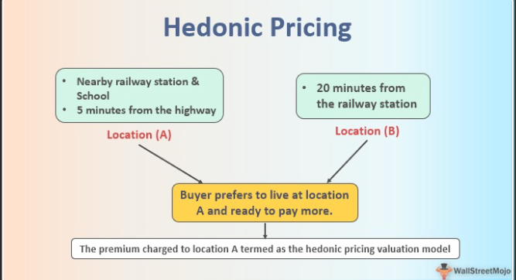
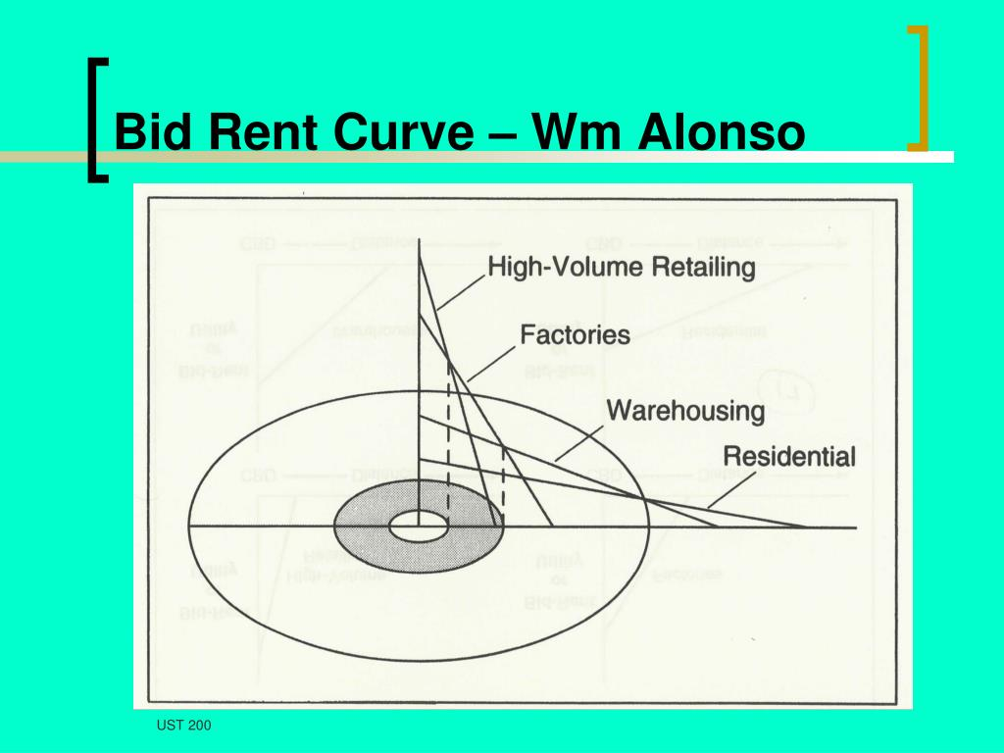
Giới thiệu
Về dữ liệu
+ Input: 30.229 mẫu thông tin bất động sản, 10.265 địa chỉ duy nhất (https://www.kaggle.com/datasets/nguyentiennhan/vietnam-housing-dataset-2024)
Biến số liệu liên tục (Numerical): Area (m²), Frontage (m), Access Road (m), Floors, Bedrooms, Bathrooms
Biến danh mục (Categorical): Address, Legal Status, Furniture State, House Direction / Balcony Direction
+ Output: Price (tỷ VND)

Slide 5
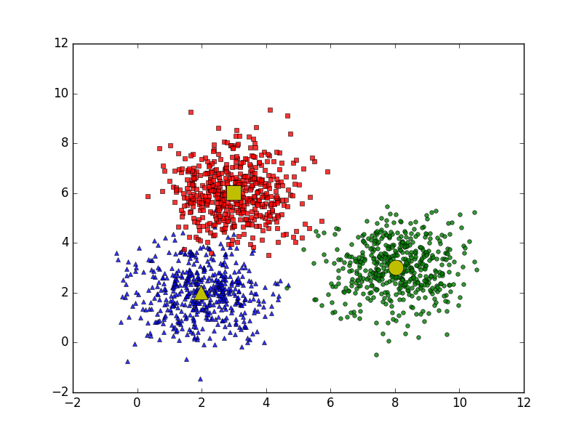
Giới thiệu
A. Mục đích Tự động nhóm các mẫu dữ liệu (căn nhà) có đặc điểm tương tự (ví dụ: diện tích, số phòng, giá...) vào cùng một cụm để phát hiện cấu trúc phân khúc tiềm ẩn.
B. Nguyên lý hoạt động
Chọn K tâm cụm ban đầu.
Gán từng điểm vào cụm có tâm gần nhất.
Cập nhật vị trí tâm cụm mới (bằng trung bình các điểm trong cụm).
Lặp lại bước 2 & 3 cho đến khi các cụm ổn định.
C. Ưu điểm cho bài toán
Trực quan: Giúp hình dung cấu trúc thị trường.
Định hướng chiến lược: Hỗ trợ người mua, nhà đầu tư và quản lý đưa ra quyết định phù hợp với từng phân khúc.
Model

Slide 6
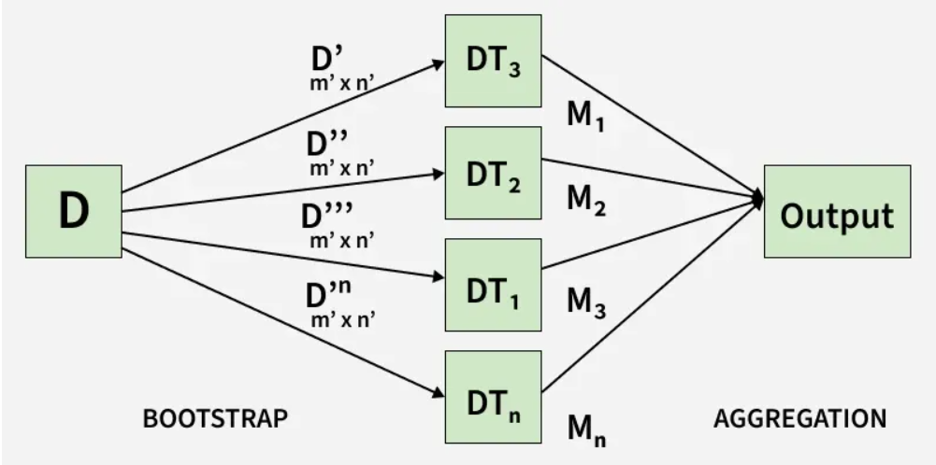
Giới thiệu
Random Forest (Rừng Ngẫu Nhiên) là một thuật toán Machine Learning mạnh mẽ thuộc nhóm Ensemble Learning, sử dụng nhiều cây quyết định (Decision Trees) để cho kết quả dự đoán cuối cùng. Nó bao gồm
RandomForestRegressor: Mô hình hồi quy dựa trên Random Forest để dự đoán giá trị số. LabelEncoder: Chuyển đổi dữ liệu phân loại (categorical) thành số. KNNImputer: Điền giá trị thiếu bằng cách sử dụng giá trị trung bình của k điểm dữ liệu gần nhất. train_test_split: Chia dữ liệu thành tập huấn luyện và tập kiểm tra. StandardScaler: Chuẩn hóa dữ liệu về mean=0 và variance=1. f1_score: Chỉ số đánh giá cho bài toán phân loại, kết hợp Precision và Recall. cross_val_score: Đánh giá mô hình bằng k-fold cross-validation.
Model
Đầu ra: giá nhà

Slide 7
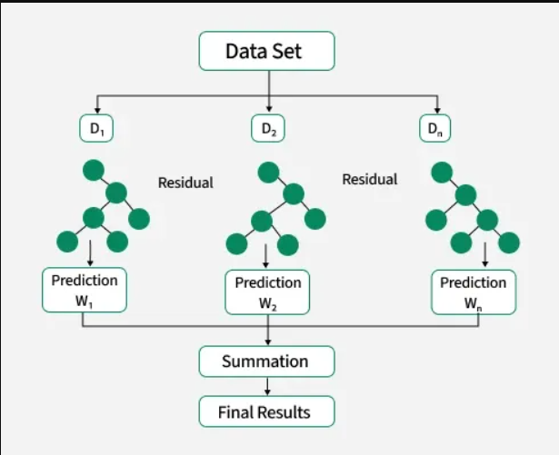
Giới thiệu
XGBoost là một thuật toán Gradient Boosting nâng cao, được tối ưu hóa cho hiệu suất và tốc độ. Nó thuộc họ các mô hình ensemble learning, kết hợp nhiều "cây quyết định yếu" (thường là cây nông) theo cách tuần tự để tạo ra một mô hình mạnh. Nó bao gồm:
Learning Rate (η): Tốc độ học
Max Depth: Độ sâu tối đa của mỗi cây
Gamma: Ngưỡng giảm loss tối thiểu để tách nút
Subsample: Tỷ lệ mẫu dùng cho mỗi cây
Colsample Bytree: Tỷ lệ đặc trưng dùng cho mỗi cây
n_estimators: Số lượng cây
Alpha & Lambda: L1 & L2 regularization
min_child_weight: Trọng số tối thiểu tại một nút
scale_pos_weight: Cân bằng trọng số cho lớp thiểu số
Model
Đầu ra: giá nhà

Slide 8
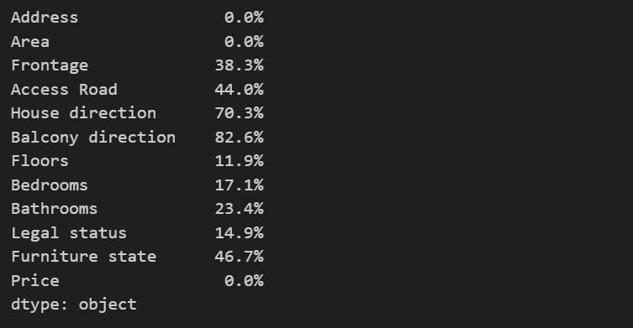
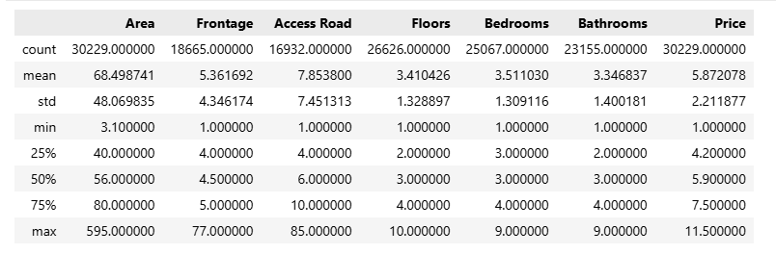
Phương pháp tiếp cận
1. Đánh giá dữ liệu
Hình 1: Phần trăm dữ liệu bị thiếu ở các cột
Hình 2: Thống kê mô tả các cột số

Slide 9
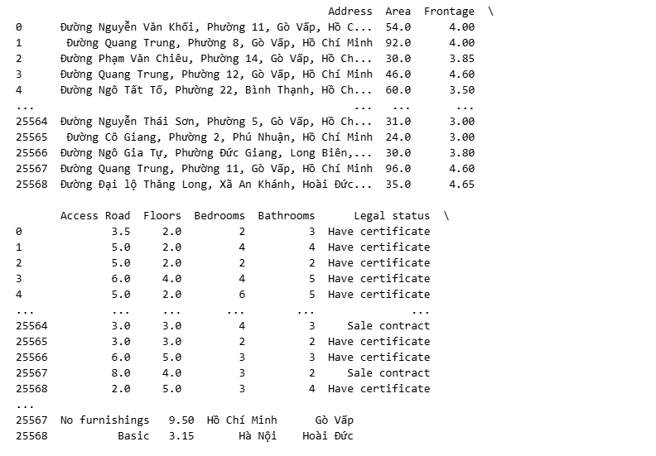
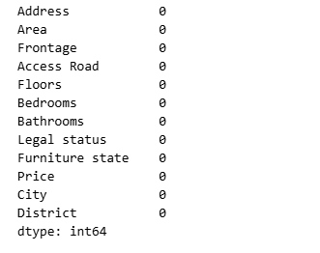
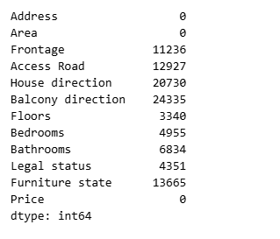
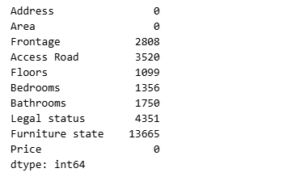
Phương pháp tiếp cận
2. Tiền xử lý dữ liệu
Lần lượt dung các phương pháp: Loại bỏ ngoại lai giai đoạn 1 (diện tích bất thường), Xóa 2 cột thiếu quá nhiều dữ liệu Balcony direction và House direction, Điền giá trị thiếu theo nhóm địa lý + nhóm diện tích, Điền các giá trị còn thiếu cuối cùng,Chuyển kiểu dữ liệu Bedrooms và Bathrooms từ float → int (làm tròn xuống), Xử lý bản ghi trùng lặp, Loại bỏ ngoại lai giai đoạn 2 (các cột còn lại), Xử lý dữ liệu bị lỗi, Thêm 2 cột City và District từ cột Address Chỉnh lại các Thành phố/Tỉnh cho thống nhất, Làm sạch tên Quận/Huyện -> sau khi xử lý xong từ 30k -> còn 22207 bản ghi
dữ sạch
Hình 3: Xử lý ngoại lai giai đoạn 1
Hình 4: Điền giá trị bị thiếu
Hình 5: Làm sạch ten quận/huyện
Hình 6: Kết quả sau khi xử lý

Slide 10
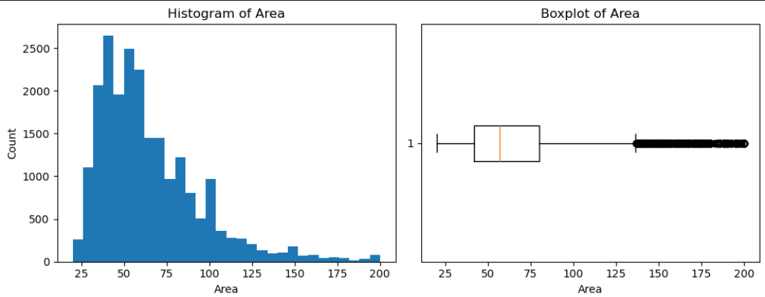
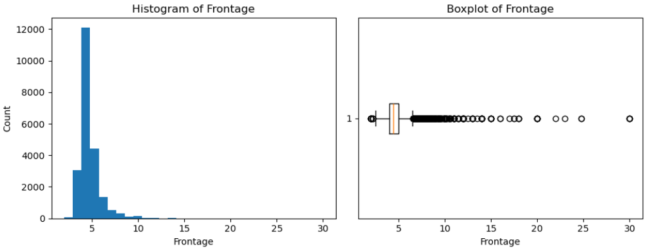
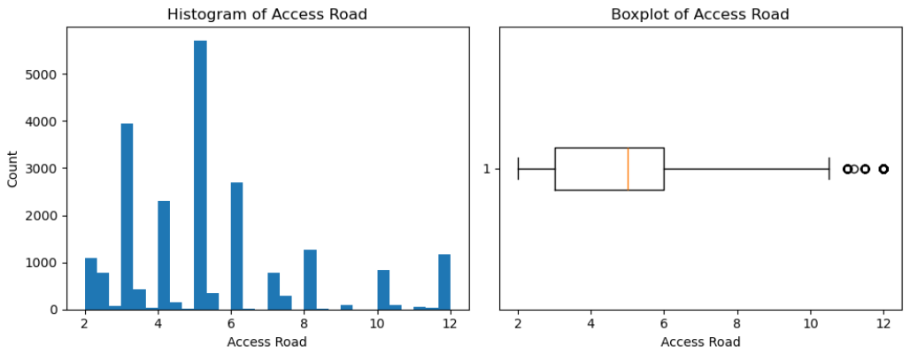
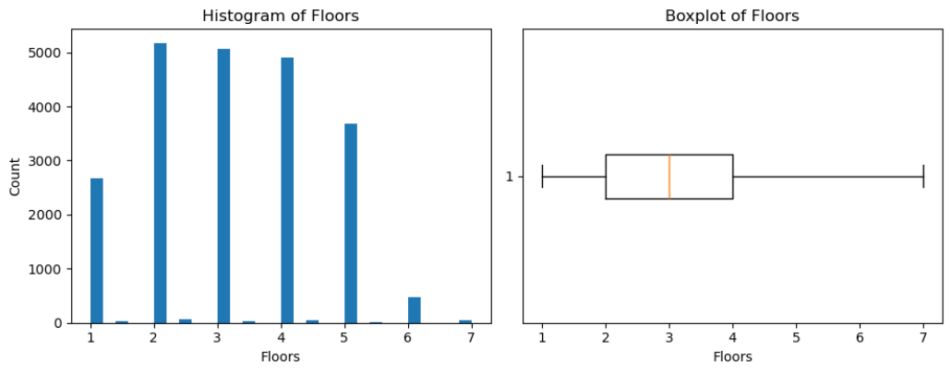
Phương pháp tiếp cận
3. Phân tích đơn biến
Hình 7: Histogram theo Area
Hình 8: Histogram theo Frontage
Hình 9: Histogram theo Access road
Hình 10: Histogram theo Floors

Slide 11
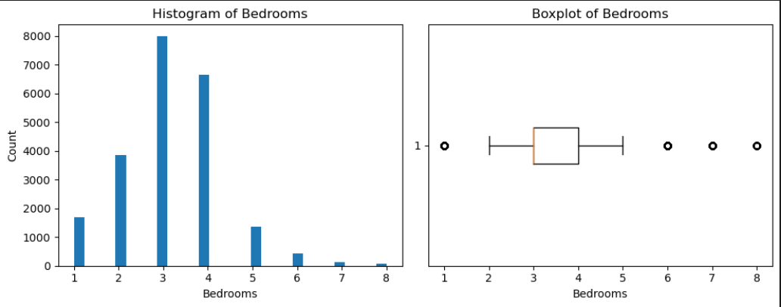
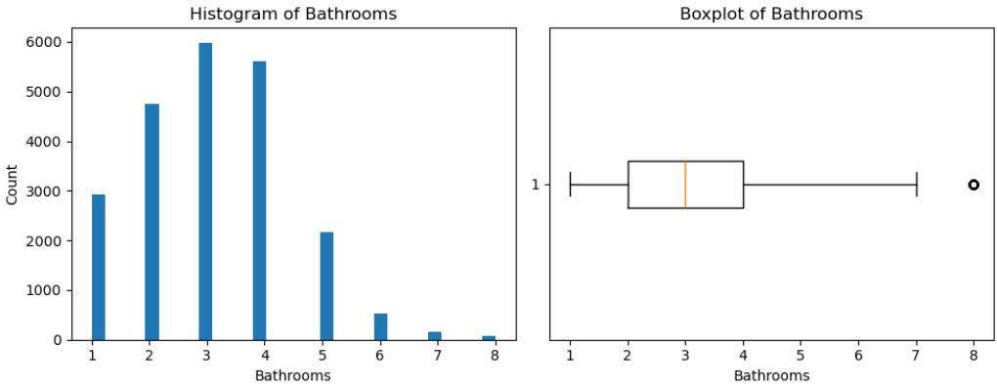
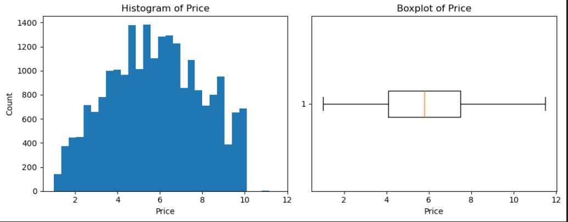
Phương pháp tiếp cận
3. Phân tích đơn biến
Hình 11: Histogram theo Bedrooms
Hình 12: Histogram theo Bath_room
Hình 13: Histogram theo Price
Hình 10: Histogram theo Floors

Slide 12
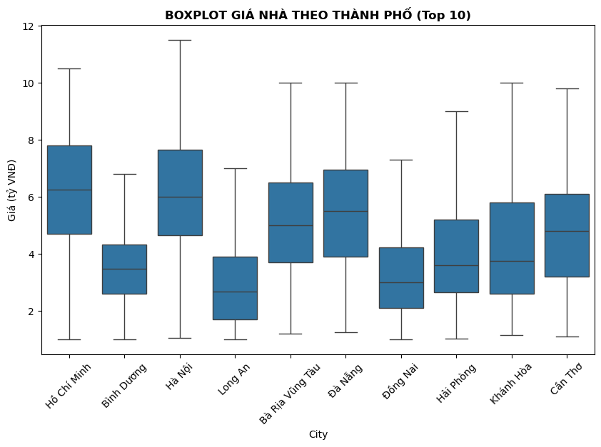
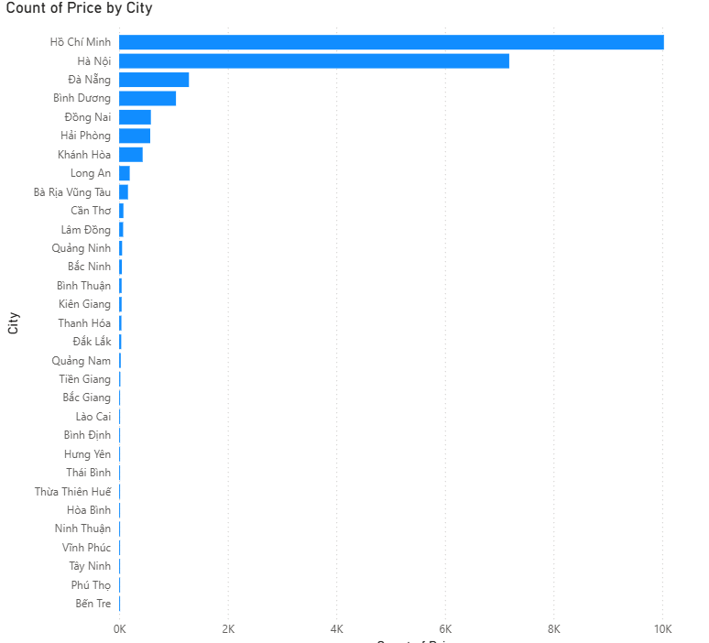
Phương pháp tiếp cận
4. Phân tích đa biến theo vị trí và đặc trưng vật lý
Hình 14: Boxplot giá nhà theo thành phố
Hình 15: Biểu đồ cột quy mô thoe từng thành phố
Hồ Chí Minh và Hà Nội có mức giá trung vị (median) cao nhất (khoảng 6 tỷ VNĐ) và dải giá rộng nhất
Đặc thù vùng miền và khoảng cách phát triển: TP.HCM ở đỉnh cao và Long An ở mức thấp hơn (trung vị khoảng 2.8 tỷ VNĐ)
Các thành phố như Bình Dương và Đồng Nai có dải giá tập trung ở phần thấp hơn

Slide 13
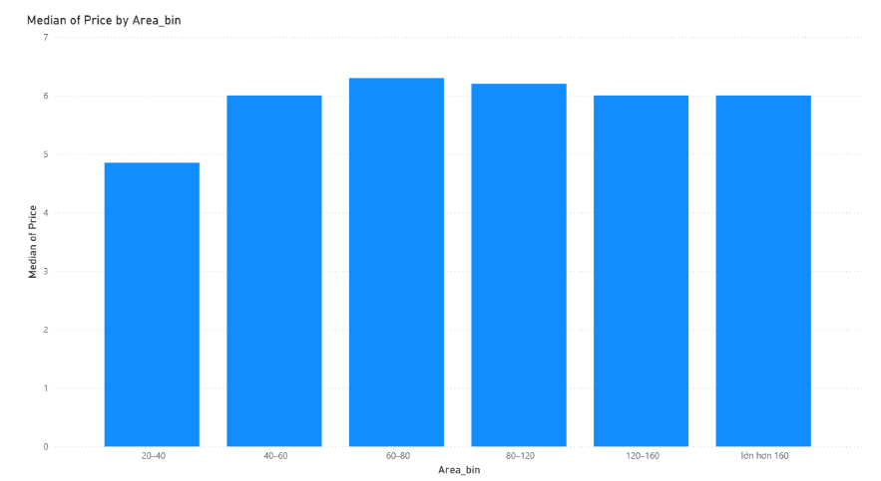
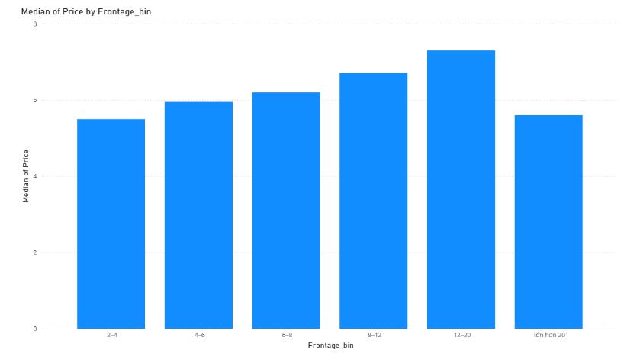
Phương pháp tiếp cận
4. Phân tích đa biến theo vị trí và đặc trưng vật lý
Nhóm 20–40m² có median giá thấp nhất; lên 40–60m² thì median tăng rõ
Median đạt mức cao nhất quanh 60–80m²
Từ 2–4m → 4–6m → 6–8m → 8–12m → 12–20m: median giá tăng đều qua từng bậc. Điều này hợp lý vì mặt tiền rộng thường tăng giá trị sử dụng (thoáng, dễ bố trí công năng, phù hợp kinh doanh/để xe, tính “đẹp” của nhà phố).​
Nhóm “lớn hơn 20m” giảm xuống so với 12–20m.
Mặt tiền có tác động dương đến giá trong phần lớn các nhóm (đặc biệt từ 2–4m lên 12–20m), nhưng hiệu ứng bão hòa/đảo chiều ở nhóm >20m cho thấy mặt tiền không phải yếu tố quyết định.
Hình 16: Giá nhà theo Area_bin
Hình 17: Giá nhà theo Frontage_bin

Slide 14
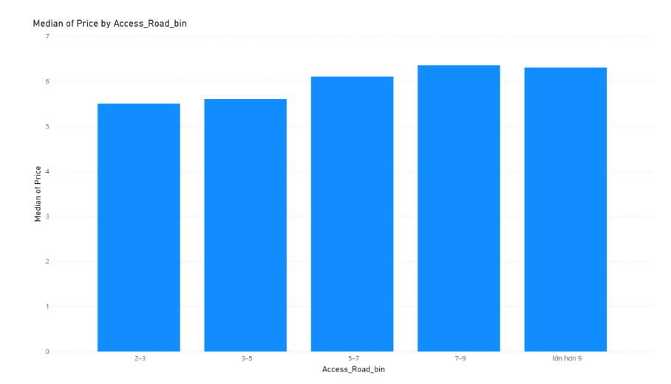
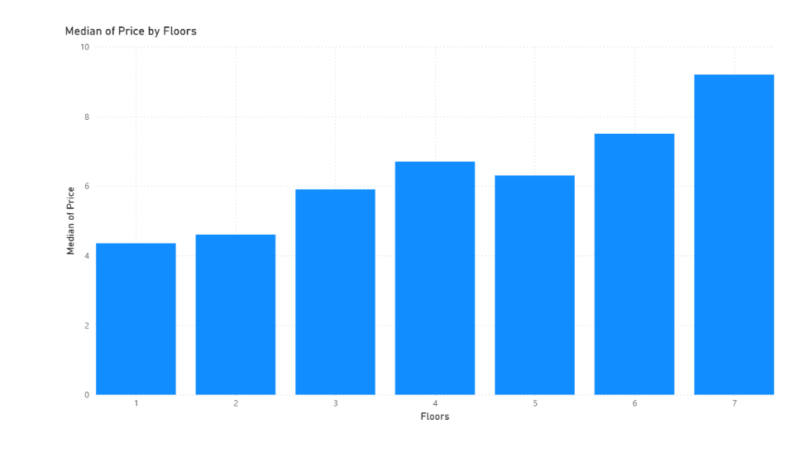
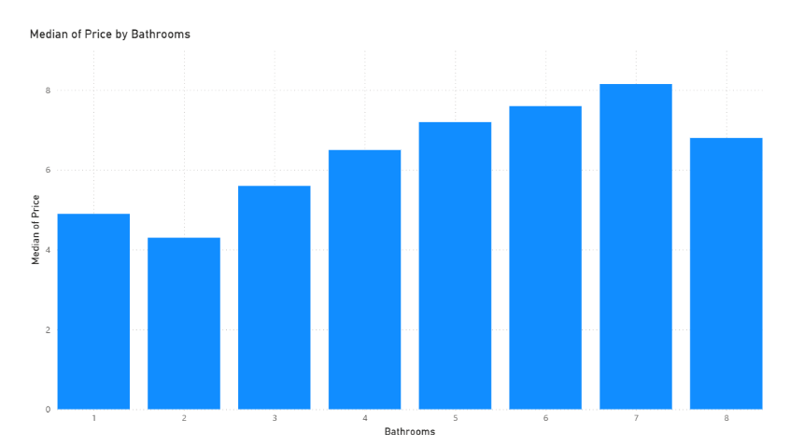
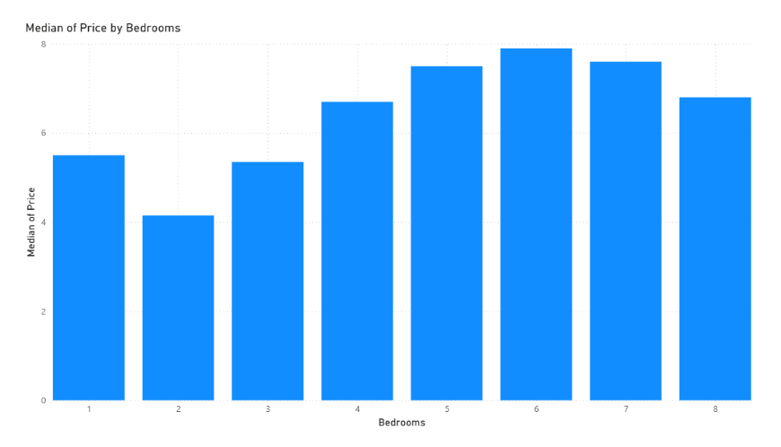
Phương pháp tiếp cận
4. Phân tích đa biến theo vị trí và khu vực
Hình 18: Giá nhà theo Access_road_bin
Hình 19: Giá nhà theo Floors
Hình 20: Giá nhà theo Bathrooms
Hình 21: Giá nhà theo Bedrooms

Slide 15
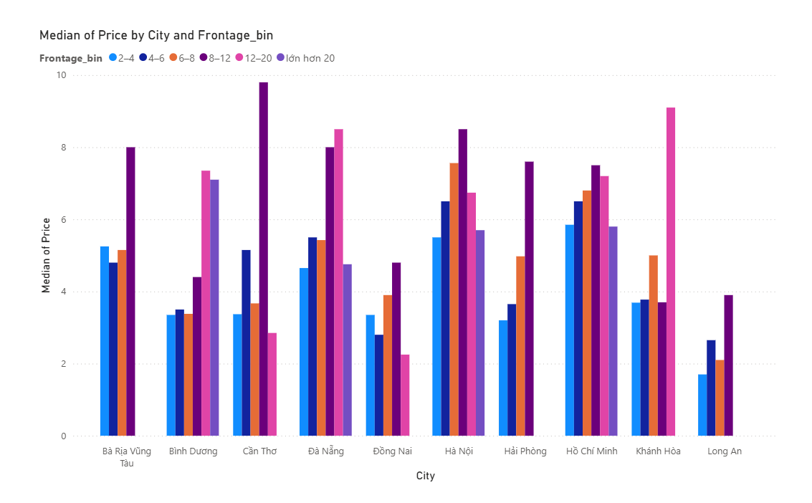
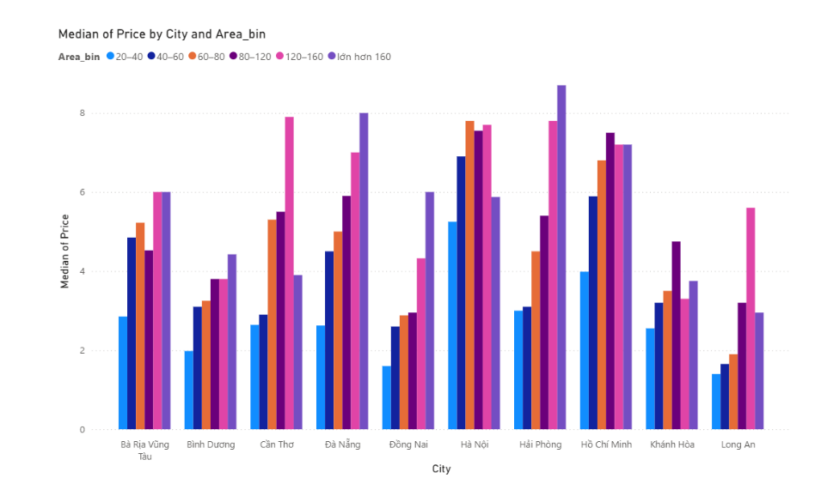
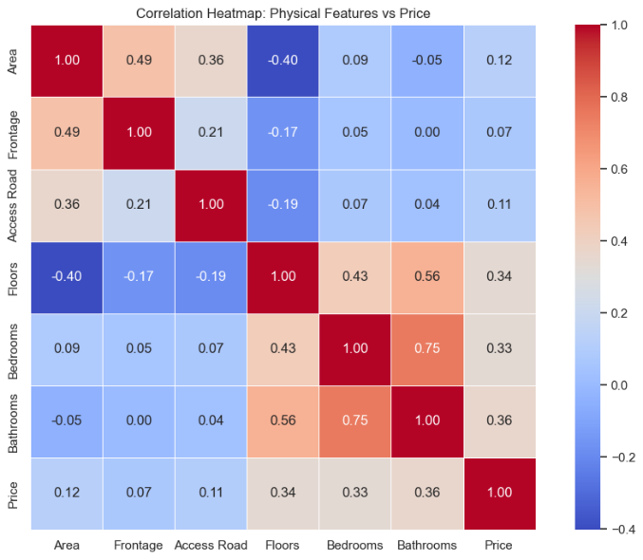
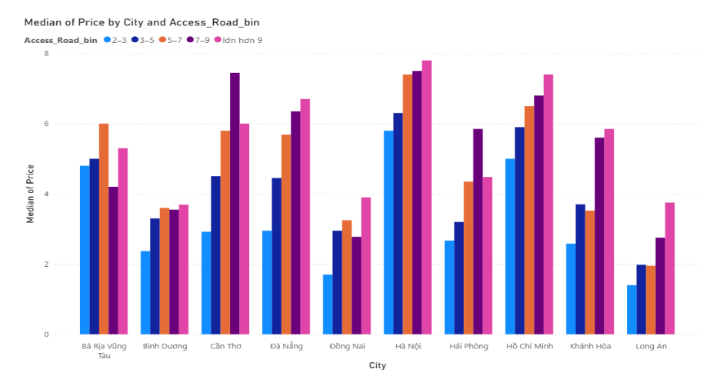
Phương pháp tiếp cận
5. Phân tích đa biến theo pháp lý và nội thất
Hình 23:Giá nhà trung vị theo City và nhóm mặt tiền (Frontage_bin)
Hình 22: Giá nhà trung vị theo City và nhóm diện tích (Area_bin).
Hình 25 Heatmap tương quan giữa đặc điểm vật lý và giá nhà.
Hình 24:Giá nhà trung vị theo City và nhóm bề rộng đường trước nhà (Access_Road_bin)

Slide 16
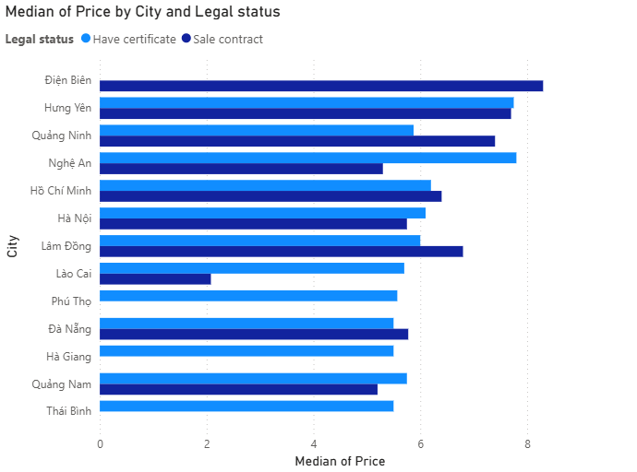
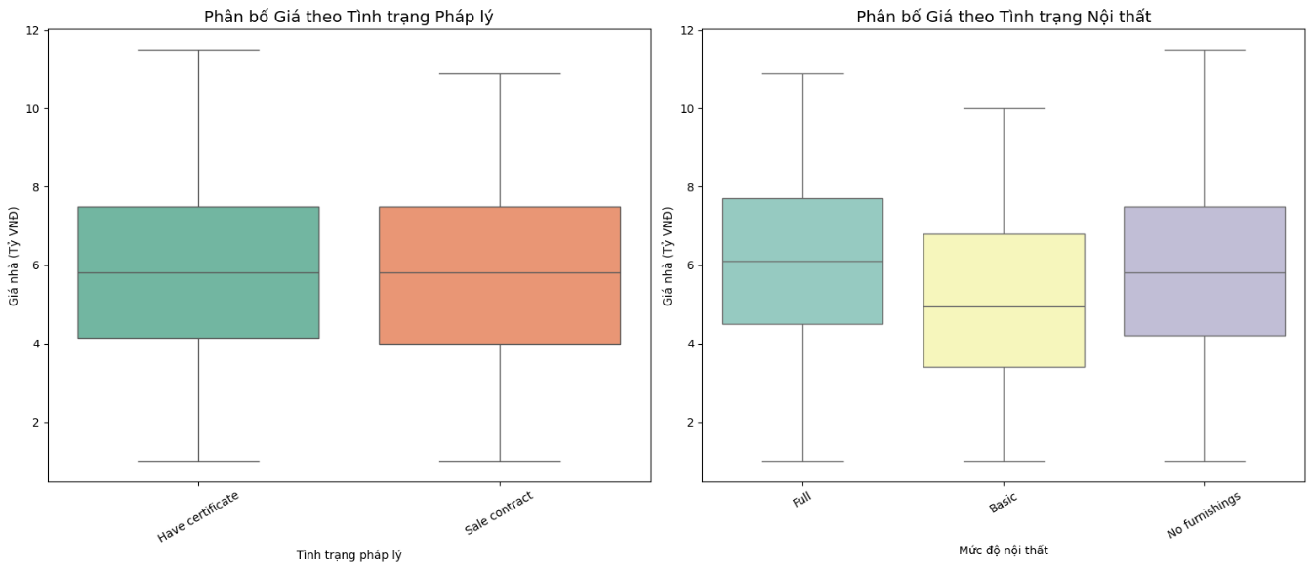
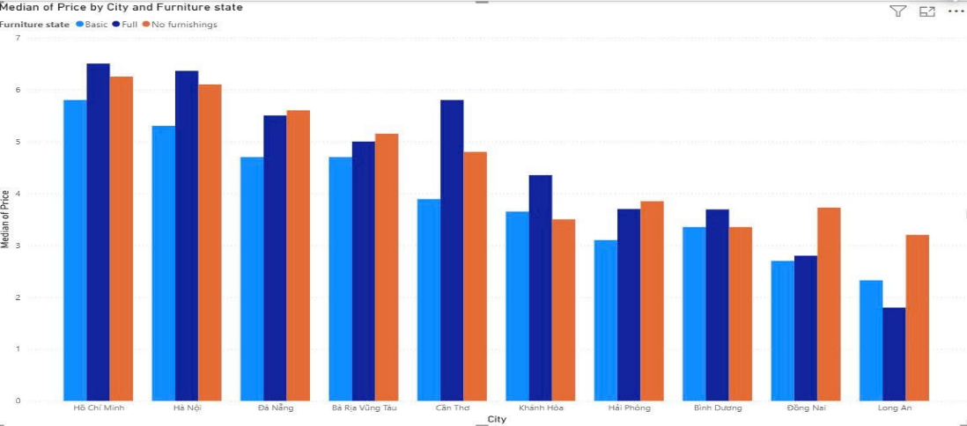
Phương pháp tiếp cận
5. Phân tích đa biến theo pháp lý và nội thất
Hình 27:So sánh giá trung vị dựa trên pháp lý và nội thất
Hình 26: Boxplot ảnh hưởng nội thất và pháp lý đến giá nhà
Hình 28:Giá trị trung vị theo thành phố và mức độ nội thất

Slide 17
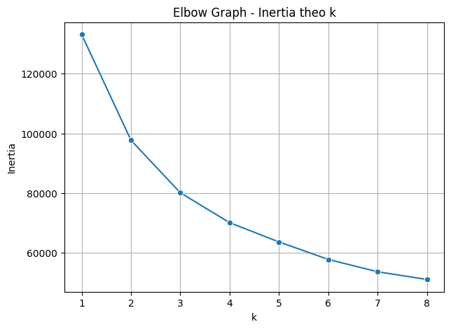
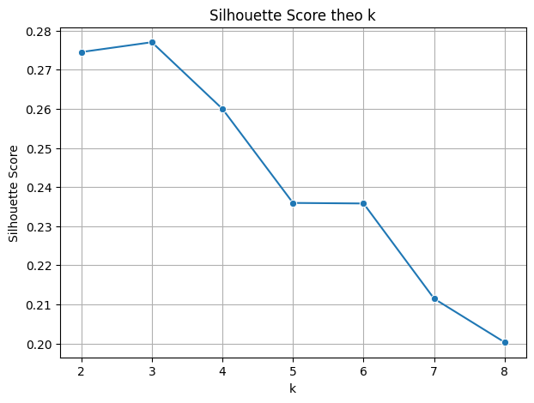
Phương pháp tiếp cận
6. Xây dựng phân cụm
Các biến đầu vào bao gồm các đặc điểm vật lý của bất động sản: Area (Diện tích), Frontage (Mặt tiền), Access Road (Độ rộng đường vào), Floors (Số tầng), Bedrooms (Số phòng ngủ), Bathrooms (Số phòng tắm).
Số cụm tối ưu là K=3
Hình 29: Elbow và Silhouette xác định số cụm tối ưu cho K-means

Slide 18
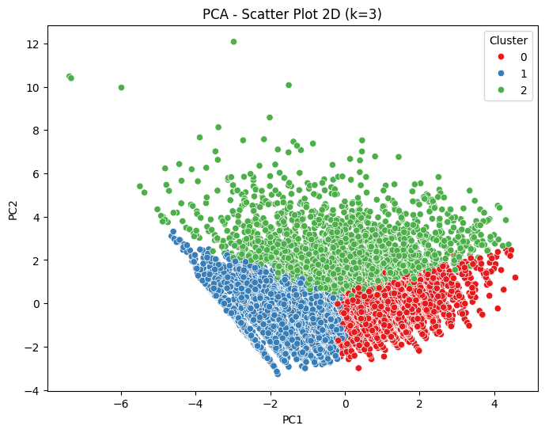
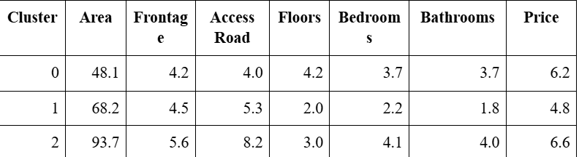
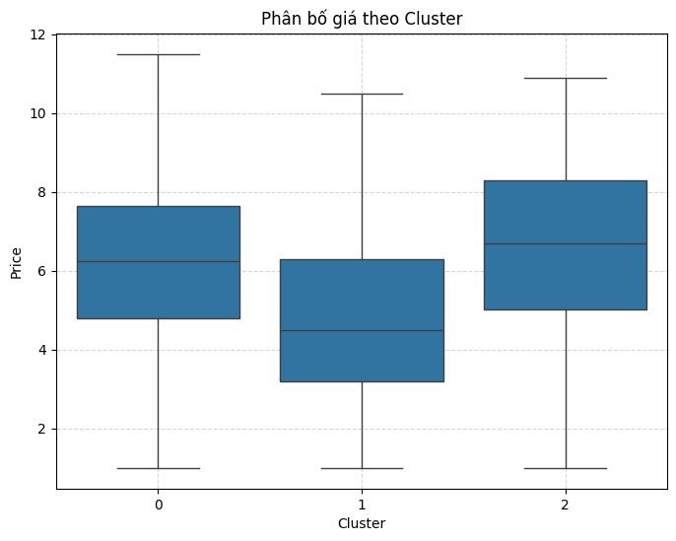
Phương pháp tiếp cận
6. Xây dựng phân cụm
Cụm 0 – Nhà ở gia đình quy mô trung bình
Cụm 1 – Nhà quy mô nhỏ, công năng thấp
Cụm 2 – Nhà quy mô lớn, công năng cao
Hình 31: Bảng giá trị trung bình các đặc trưng vật lý và giá nhà theo từng cụm
Hình 30: Kết quả phân cụm
Hình 32: Phân bố giá nhà theo cụm
Hình 26: Kết quả phân cụm

Slide 19
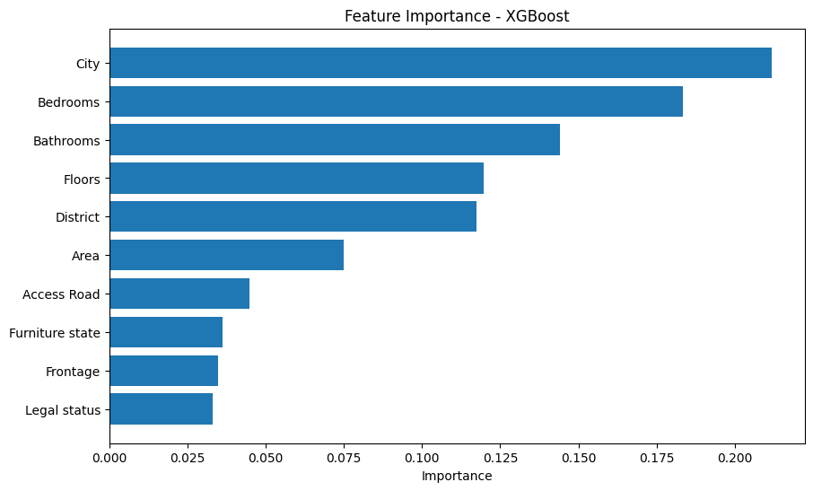
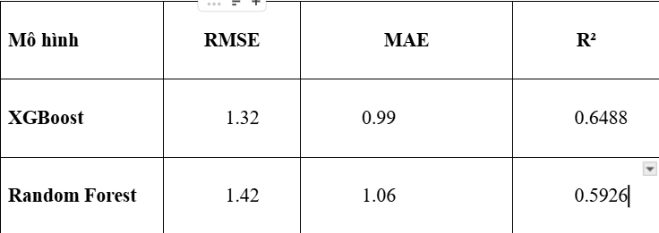
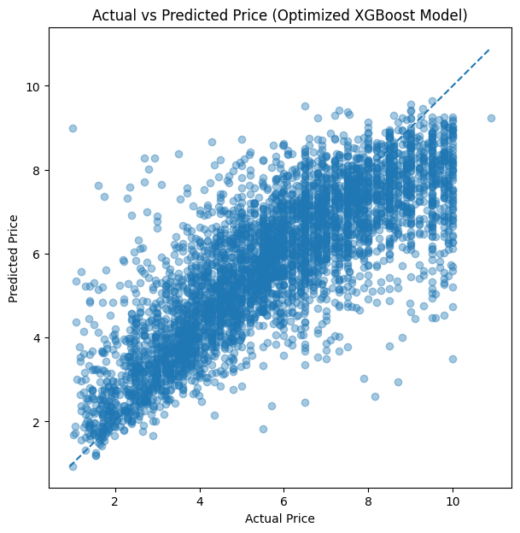
Phương pháp tiếp cận
7. Dự đoán giá nhà
Hình 33: Bảng so sánh mô hình học máy cho thấy XGboost tối ưu hơn
Hình 34: Tầm quan trọng của các biến
chọn mô hình Xgboost sau đó tối ưu hóa các siêu tham số bằng Grid Search kết hợp với Cross-Validation ta được
RMSE: 1.31 (Lỗi trung bình bình phương căn bậc hai)
MAE: 0.97 (Lỗi tuyệt đối trung bình)
R²: 0.6528 (Tỷ lệ phương sai của biến mục tiêu được giải thích bởi mô hình)
Hình 35: Giá thực và giá dự đoán của mô hình XGBoost khi được tối ưu bằng GridSearch
Hình 26: Kết quả phân cụm

Slide 20
Phương pháp tiếp cận
7. Dự đoán giá nhà
Hiệu suất mô hình tốt
Chỉ số R² ≈ 0.65
Dự đoán tương đối chính xác
Nhóm yếu tố quan trọng nhất: VỊ TRÍ
Thành phố
Quận/Huyện
Nhóm yếu tố quan trọng thứ hai: ĐẶC ĐIỂM CÔNG NĂNG
Số phòng ngủ, phòng tắm
Số tầng
Diện tích
Nhóm yếu tố có ảnh hưởng điều chỉnh
Hạ tầng tiếp cận
Mặt tiền
Yếu tố pháp lý
Hình 36: Tầm quan trọng của các biến
Hình 26: Kết quả phân cụm

Slide 21
Đánh giá
1. Phát hiện chính
Vị trí địa lý (thành phố, quận/huyện) là yếu tố quyết định giá trị nền tảng.
Công năng sử dụng (số phòng tắm, phòng ngủ, tầng) có ảnh hưởng lớn hơn diện tích.
Mô hình XGBoost đạt hiệu suất tốt (R² ≈ 0.65), hỗ trợ dự đoán giá.
Phân cụm làm rõ cấu trúc phân khúc thị trường (nhà hẻm, mặt tiền, nhiều tầng...).
2. Hàm ý thực tiễn
Người mua/nhà đầu tư: Ưu tiên vị trí và công năng, sử dụng mô hình để đánh giá giá hợp lý.
Nhà quản lý/Doanh nghiệp: Ứng dụng mô hình định lượng để tăng minh bạch, giám sát biến động thị trường.
3. Hạn chế
Dữ liệu giá chào bán (không phải giao dịch thực).
Thiếu biến về hạ tầng, tiện ích và yếu tố thời gian.
4. Hướng phát triển
Bổ sung dữ liệu giao dịch thực, yếu tố không gian và chuỗi thời gian.
Áp dụng SHAP để diễn giải mô hình sâu hơn.

Slide 22
Tài liệu tham khảo

